Slide 1
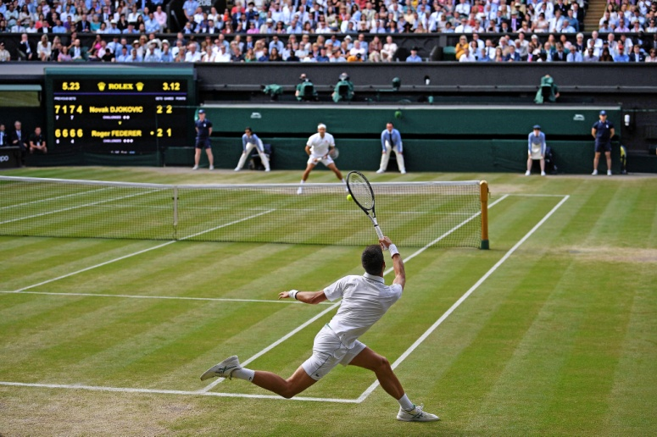
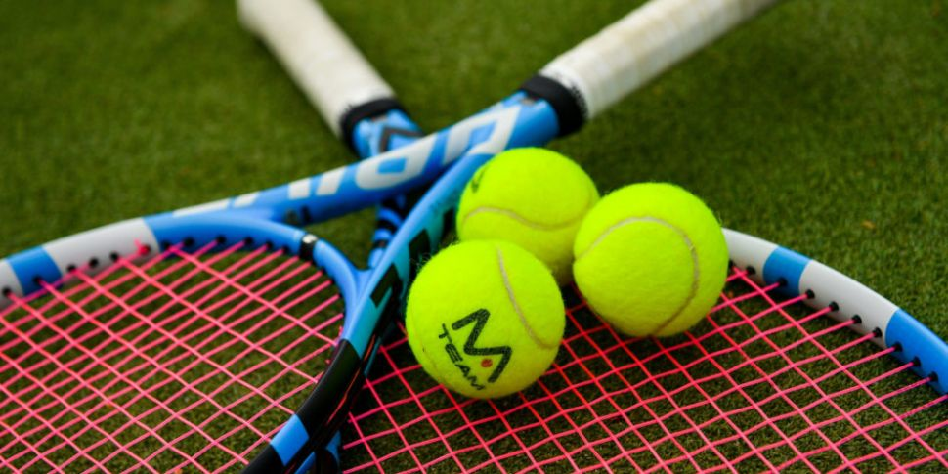
Tenis
Šimon Motúz 5.B
30.10.2020

Slide 2
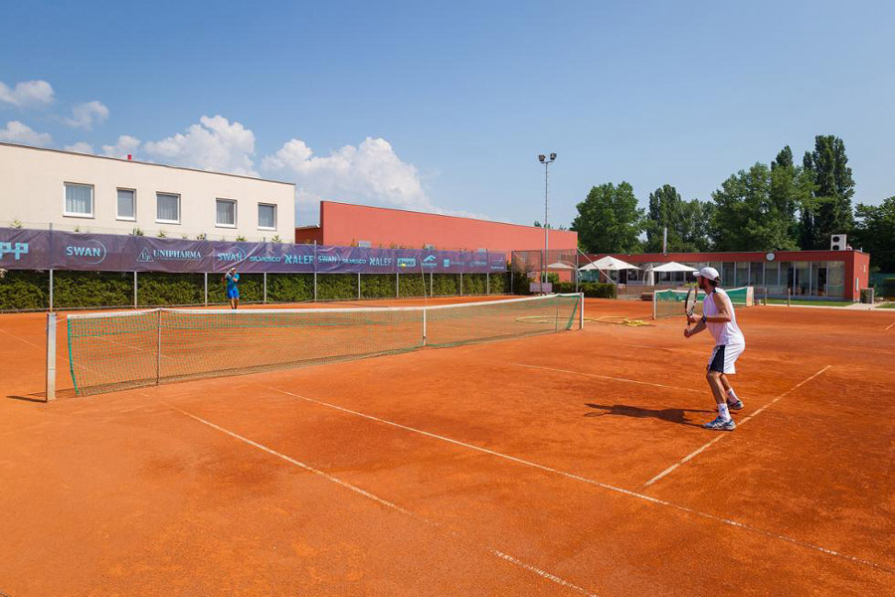
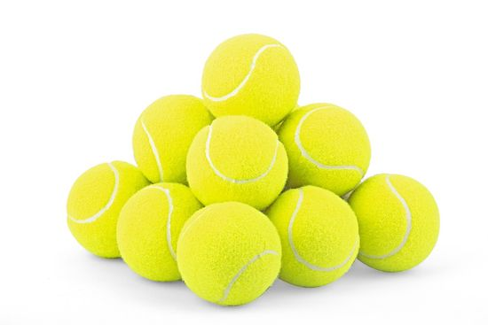
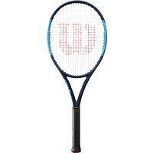
O tenise
Súperi stoja proti sebe na sieťou rozdelenom hráčskom poli (kurte) a pokúšajú sa odraziť tenisovú loptičku tenisovou raketou tak, aby súperi neboli schopní ju v rámci pravidiel vrátiť.
Tenis sa hrá na kurte. Kurt je hrací dvorec na ktorom sa hrá tenis. Tenis sa hrá s :
-Loptičkov
-Raketou

Slide 3
História tenisu
Francúzsku hru, ktorá vznikla pravdepodobne v 11. alebo 12. storočí, jeu de paume (v preklade hra ruky alebo hra rúk, resp. hra s rukou/rukami) považujú za predchodkyňu tenisu. Loptička sa odbíjala pôvodne holými rukami, neskôr sa už používali rukavice a nakoniec palice. Rakety vznikli pravdepodobne v 16. storočí, kedy dal anglický kráľ Henrich VIII. postaviť aj prvý tenisový dvorec. Aj napriek zmenám herného náradia si hra zachovala ten istý názov. V roku 1873 si major anglickej armády Walter Clopton Wingfield patentoval hru pod názvom spharistike, odvodeného od gréckeho slova pre hru s loptičkami. Patentoval si taktiež aj náradie, dve žrde, sieť, rakety a gumené loptičky. Vedľajší názov pre túto hru bol lawn tenis (v preklade trávnikový tenis). Z Anglicka sa hra rozšírila aj do USA. V roku 1876 Marylebone Cricket Club (Marylebonský kriketový klub) pozmenil niektoré Wingfieldove pravidlá. Medzi najpodstatnejšie zmeny patrili vymenenie bodovacieho systému na ten súčasný, zavedenie zhody a výhody, taktiež bol pridaný systém dvoch podaní, namiesto jedného. Medzi najvýznamnejšie momenty medzinárodného tenisu patrí založenie tenisového turnaja Wimbledon v Anglicku, v roku 1877. Na turnaji sa však konala iba dvojhra mužov. Podobný turnaj si v tom istom roku založilo aj USA (turnaj bol však obmedzený iba pre obyvateľov USA). Francúzsko nasledovalo v roku 1891 a Australázia (Austrália a Nový Zéland) si založila turnaj v roku 1905. Tieto štyri turnaje sa postupne vyvinuli do dnešnej podoby najprestížnejších turnajov, Grand-Slamov.

Slide 4
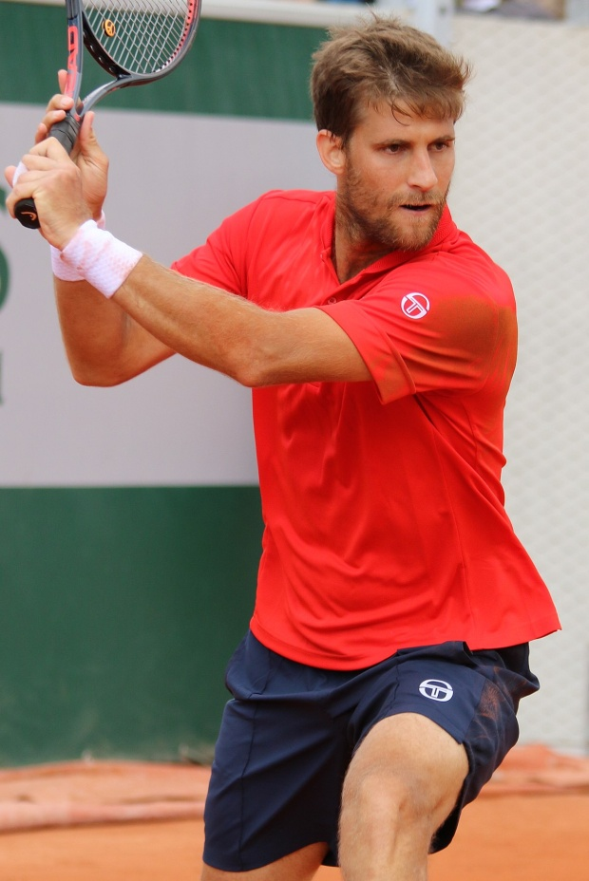
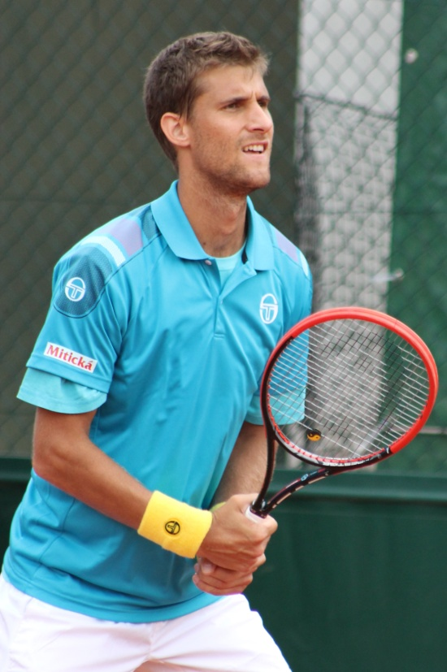
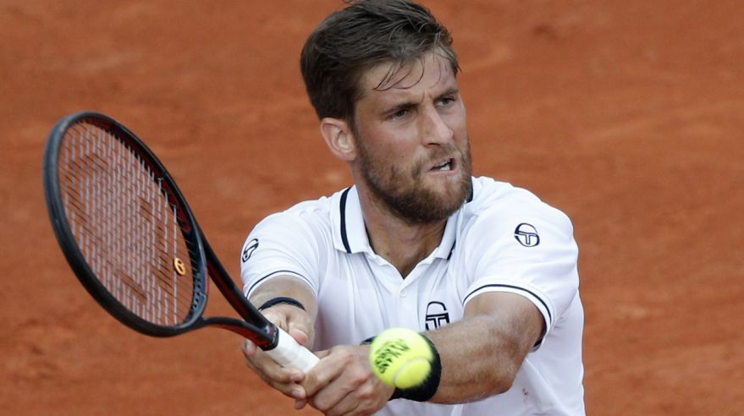
Martin Kližan
Martin Kližan (* 11. júl 1989, Bratislava) je súčasný slovenský tenista. Vo dvojhre vyhral 5 turnajov kategórie ATP, 6 turnajov kategórie ATP Challenger a 4 turnaje ITF Futures. Vo štvorhre vyhral po 4 turnaje kategórie ATP, ATP Challenger a ITF Futures. V súčasnosti ho trénuje Martin Hromec. Tenis hrá ľavou rukou. Známy je aj taktiež svojimi otvorenými vyjadreniami pre média.

Slide 5
Údery pri turnaji
Podanie
Forhend
Podaním začína každá hra. V súčasnom profesionálnom tenise sa využíva takmer výlučne podanie, pri ktorom hráč vyhodí loptičku do vzduchu a udrie ju raketou tak, aby smerovala do poľa podania, krížom od hráča do poľa podania. V profesionálnom tenise sa loptička pri údere zvykne zatočiť, aby po odraze od kurtu mierne zmenila smer.
Forhend (z angl. forehand) je zväčša jednoručný úder, ktorý začína náprahom na pravej strane tela (u hráča, ktorý drží raketu v pravej ruke) alebo na ľavej strane (pre hráča ľaváka). Ruka s raketou potom pokračuje smerom k letiacej loptičke, po údere ruka pokračuje na ľavú (u praváka) alebo pravú (u ľaváka) stranu tela. Forhend sa zväčša hrá, keď loptička smeruje na stranu na ktorej držíme raketu.

Slide 6
Bekhand
Volej
Bekhend (z angl. backhand) je úder s dvoma variantmi, jednoručným a obojručným. Úder začína náprahom na ľavej strane (u praváka) alebo na pravej strane (u ľaváka). Ruka s raketou potom pokračuje smerom k letiacej loptičke, po údere ruka pokračuje na pravú (u praváka) alebo na ľavú (u ľaváka) stranu. Bekhend sa zväčša hrá, keď loptička smeruje na stranu opačnú tej, na ktorej držíme raketu.
Volej je úder, pri ktorom hráč udrie loptičku ešte predtým, než dopadne na zem. Zvykne sa hrať keď loptička smeruje priamo na telo hráča, alebo keď hráč stojí v kurte a bod, kde by loptička dopadla je za ním.

Slide 7
Lob
Drop shot
Lob je úder, pri ktorom hráč loptičku udrie tak, aby preletela ponad jeho súpera. Zväčša sa hrá, keď je súper blízko pri sieti. Môže sa hrať aj bekhendom aj forhendom.
Smeč
Smeč je úder, pri ktorom udiera hráč loptičku nad hlavou. Smeč sa hrá priamo – silovo, väčšinou končí ako víťazný úder.
Drop shot je úder, pri ktorom loptičku dopadne tesne za sieť na súperovu polovicu kurtu. Zvykne sa zahrávať, keď je súper za základnou čiarou von z kurtu, prípadne je príliš na jednej strane. Drop shoty sa zvyknú zahrávať čo najviac točené, aby po dopade zmenili smer odrazu.

